Slide 1
Система подготовки обучающихся к государственной итоговой аттестации по русскому языку в 9 классе
Районное методическое объединение учителей русского языка и литературы
Учитель русского языка и литературы МОКУ Чалганской ООШ Кузнецова Татьяна Анатольевна. 2019 год.

Slide 2
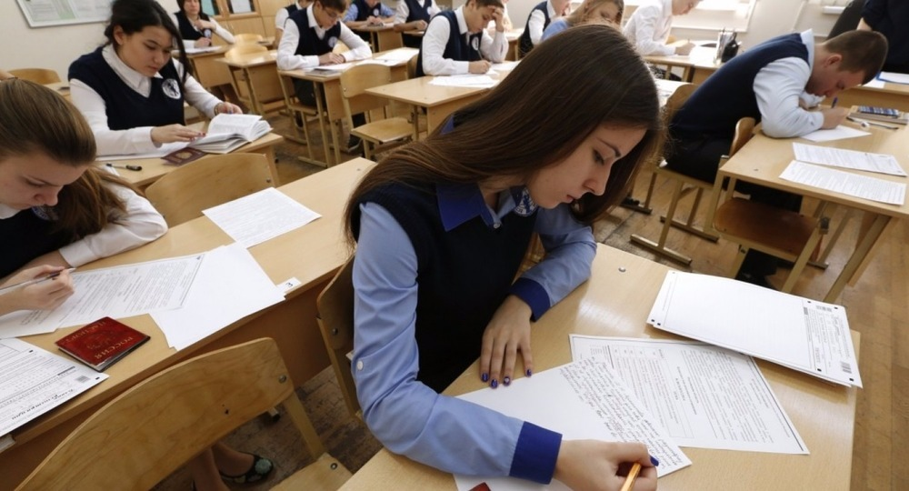
С момента введения новой формы экзамена по русскому языку тема подготовки учащихся к ОГЭ стала одной из самых актуальных. Потому что главным показателем работы учителя являются результаты ОГЭ учащихся школы. Итоговая аттестация – первая по-настоящему серьезная проверка эффективности учебной деятельности ученика под руководством учителя.

Slide 3
Система подготовки к ОГЭ
1. Изучение нормативно-правовых актов (приказов, положений, изменений), регламентирующих подготовку и проведение ГИА.
2. Ознакомление обучающихся с особенностями ГИА: форма КИМов, правила заполнения бланков ответов, критерии оценки работ
3. Подготовка к экзамену: повторение и систематизация знаний по всем вопросам, включенным в экзамен, отработка навыка выполнения работы (пробный экзамен)

Slide 4
Объектом контроля являются не отдельные знания, умения и навыки, а их комплексы, составляющие ту или иную компетенцию. Задания, предлагаемые учащимся на итоговой аттестации, проверяют все виды компетенций:
лингвистическую;
языковую;
коммуникативную.

Slide 5
Устная часть экзамена обладает достаточным диагностическим потенциалом, надпредметностью, междисциплинарностью, многомерностью и требуют развития абстрактного и критического мышления, саморефлексии испытуемого
Ставшая уже привычной форма итоговой аттестации по русскому языку в 9 классе не всегда способна в полной мере отразить всю глубину познаний школьника.

Slide 6
Устная часть по русскому языку состоит
из четырех заданий.
Задание 1 – чтение небольшого текста вслух. Тексты для чтения будут содержать информацию о выдающихся людях прошлого и современности. Время на подготовку – 2 минуты.
Задание 2 - пересказ текста с привлечением дополнительной информации (с включением цитаты).
Выполняя задание 3, необходимо построить связное монологическое высказывание по одной из выбранных тем с опорой на план. Время на подготовку – 1 минута.
Задание 4 - диалог с экзаменатором-собеседником. Время на подготовку - без подготовки. Экзаменатор предложит ответить на три вопроса.
Общее время ответа одного экзаменуемого (включая время на подготовку) – 15 минут.
Итоговое собеседование выпускники 9 классов проходят в своих школах. Оцениваться оно по системе «зачет»/«незачет».
Общее количество баллов за всю работу – 19 баллов.

Slide 7
Система подготовки к устному итоговому тестированию
Подготовка к выразительному чтению текста (начинаем уже в 5 классе!)
Признаки выразительного чтения:
•умениесоблюдатьпаузыилогическиеударения,передающиезамыселавтора;
•умение соблюдать интонации вопроса, утверждения, а также придавать голосу нужные эмоциональные окраски;
•хорошая дикция, ясное, четкое произношение звуков, достаточная громкость, темп.
2. Владение навыками информационной переработки прочитанного текста (пересказ):
• составлять план прочитанного текста (простой, сложный) с целью дальнейшего воспроизведения содержания текста в устной и письменной форме;
• представлять содержание учебно-научного текста в виде таблицы, схемы.
• устно пересказывать прочитанный или прослушанный текст.
Рекомендуемый объём текста для устного пересказа — 100–110 слов.
Рекомендуемый объём текста, предлагаемого обучающимся для чтения на уроках русского языка, — 200–250 слов.
3. Монологическое высказывание.
1. создавать устные монологические высказывания на основе жизненных наблюдений, чтения
учебно-научной, художественной и научно-популярной литературы: монолог-сообщение; монолог-описание; монолог-рассуждение; монолог-повествование. Выступать с научным сообщением;
2. представлять сообщение на заданную тему в виде презентации;
3. соблюдать в устной речи нормы современного русского литературного языка;
4. соблюдать в устной речи правила речевого этикета.

Slide 8
Подготовка к изложению
Довольно сложная часть экзамена – сжатое изложение прочитанного незнакомцем текста. Необходимо прежде всего понимать, что любой текст содержит главную и второстепенную информацию. Главная информация – это то содержание, без которого будет неясен или искажён авторский замысел. Ученик должен знать, что сжатие текста предполагает в основном исключение подробностей, деталей, а также обобщение единичных явлений и фактов.
Изложение должно быть коротким по форме, но не бедным по содержанию.
При подготовке к сжатому изложению выделяю несколько этапов:
1.Слушание текста.
2.Понимание текста.
3.Выделение «сигналов» текста – ключевых слов.
4.Деление текста на микротемы, выделение в них главного.
5.Сжатие исходного текста
6. Пересказ сжатого текста. Написание изложения.

Slide 9
Решаем тестовую часть ОГЭ
Тестовая часть ОГЭ «Русский язык» включает 13 заданий. За верное выполнение каждого задания экзаменуемый получает по одному баллу. За неверный ответ или его отсутствие выставляется ноль баллов.
Для успешного выполнения тестовых заданий по ОГЭ необходимы глубокие и прочные знания по теории всего курса русского языка, то есть все полученные знания за курс 5-9 класса.
Составление опорных конспектов и схем.
Продвинутые лекции
Самостоятельный выбор задания
Орфографические дуэли
Работа в парах и т.д.

Slide 10
Подобрать стилистически нейтральный синоним к слову
Стилистически нейтральный синоним | Разговорное (просторечное) слово | Слова книжной лексики
спать | дрыхнуть | почивать
? | верзила | исполин
? | болтать | ?
«Из предложений 1–7 выпишите слово, в котором правописание приставки определяется ее значением — «приближение».
Объясните, что если приставку нужно искать по значению, то речь идет о пре- и при-. Если задание связано со звонкостью или глухостью, нужно искать приставку, заканчивающуюся на з- или с-.
«Из предложений ... выпишите слово, в котором правописание суффикса является исключением из правила».
Объясните ученикам, что нужно первым делом выделить главную информацию задания, понять, слово какой части речи, со сколькими «н» необходимо найти. Научите не обращать внимания на пугающие термины вроде «страдательное причастие» в тексте задания. Главное — найти слово с заданной характеристикой.

Slide 11
Подготовка к сочинению
Написание сочинения-рассуждения на лингвистическую тему по предложенному высказыванию является одним из наиболее трудных заданий экзамена.
15.1. Сочинение-рассуждение на лингвистическую тему.
-структура сочинения
-теоретические сведения по лингвистике
Лексические, грамматические явления | Их роль в тексте
АНТОНИМЫ | позволяют увидеть, что в жизни есть контрасты, подчёркивают их, помогают высказать мысль с большей точностью, делают речь яркой и убедительной.
УСТАРЕВШИЕ СЛОВА | делают речь яркой и убедительной, служат для передачи торжественности момента, служат для воссоздания исторической обстановки, служат средством речевой характеристики персонажа
ЭПИТЕТЫ … | усиливают выразительность, образность языка произведения; придают художественную, поэтическую яркость речи; обогащают содержание высказывания; создают живое представление о предмете; оценивают предмет или явление.

Slide 12
Подсказки
Коллективное сочинение: распределить обязанности- 1 ученик пишет вступление, 2 - формулирует тезис и аргументы к нему, 3 – пишет заключение. Сначала класс работает над одним текстом. Когда работа готова, каждая группа предъявляет наработанное. Ребята вместе с учителем выбирает лучший вариант каждой части сочинения. Так получается идеальное сочинение. В дальнейшей работе от текста к тексту роли школьников должны меняться. Так постепенно все ученики научатся работать над каждым этапом сочинения и закрепляется навык верного абзацного членения.
Сочинения- образцы. Это макет сочинения-рассуждения, который необходимо наполнить содержанием по данному тексту (для слабых учащихся)

Slide 13
Внимание! Ловушка!
Важно научить выпускника внимательно читать задание (большинство из них содержат подсказку!).
Напомните ещё и ещё о правилах заполнения бланков с ответами: неправильный порядок внесения ответов влечет за собой неверные результаты

Slide 14
Спасибо за внимание!

Slide 15
Интернет – ресурсы:
http://s3.uploads.ru/BdO9t.png
рамка
http://cs10561.vkontakte.ru/u111299510/-5/x_70c5f3cb.jpg
перо, чернильница
http://img-fotki.yandex.ru/get/6434/136487634.a39/0_d5931_5c31a0b1_XL.png
книги
http://s1.pic4you.ru/allimage/y2012/10-26/12216/2601840.png
открытая книга с пером
http://lenagold.narod.ru/fon/clipart/s/svit/svitolk21.png
свитки

